Slide 1
Phát hiện tin giả
Trương Quang Hưng-CNTT K43A

Slide 2
Giới thiệu bài thuyết trình
Giới thiệu
Định nghĩa tin giả
Định nghĩa bài toán
Một số hệ thống
Cách tiếp cận
Kết luận

Slide 3
Giới thiệu
Trong thời đại của thông tin và công nghệ, tin giả đã trở thành một vấn đề nghiêm trọng và đang ngày càng phổ biến trên các nền tảng truyền thông xã hội và các trang web tin tức. Tin giả có thể gây ra những hậu quả nghiêm trọng cho cá nhân, tổ chức và cả xã hội. Vì vậy, việc phát hiện tin giả trở thành một vấn đề cấp bách và cần được giải quyết.

Slide 4

Định nghĩa tin giả
Tin giả là tin sai có chủ đích
Có 2 khía cạnh nổi bật:
Ý định
Tính xác thực

Slide 5
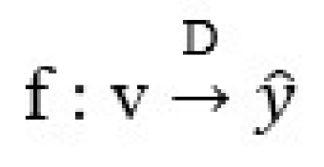
Định nghĩa bài toán
Đầu vào
Đầu ra
Văn bản, mẫu tin ngắn hoặc toàn bộ bài báo chưa được gán nhãn và bộ dữ liệu đã được gán nhãn
Văn bản, mẫu tin ngắn hoặc toàn bộ bài báo đã được gán nhãn

Slide 6

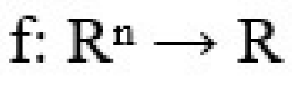
Định nghĩa bài toán
Phát hiện tin giả dựa trên ngữ cảnh (URL)
Đầu vào
Đầu ra
URL chưa được gán nhãn và bộ dữ liệu đã được gán nhãn
URL được gán nhãn

Slide 7
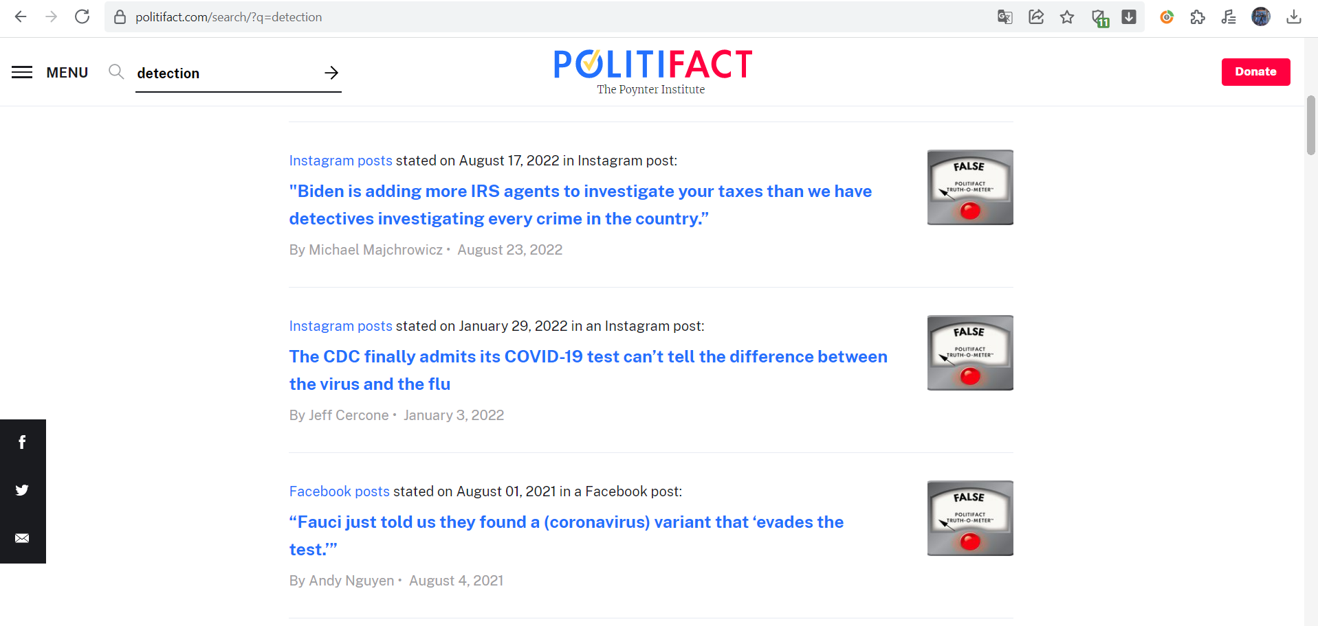
Một số hệ thống

Slide 8
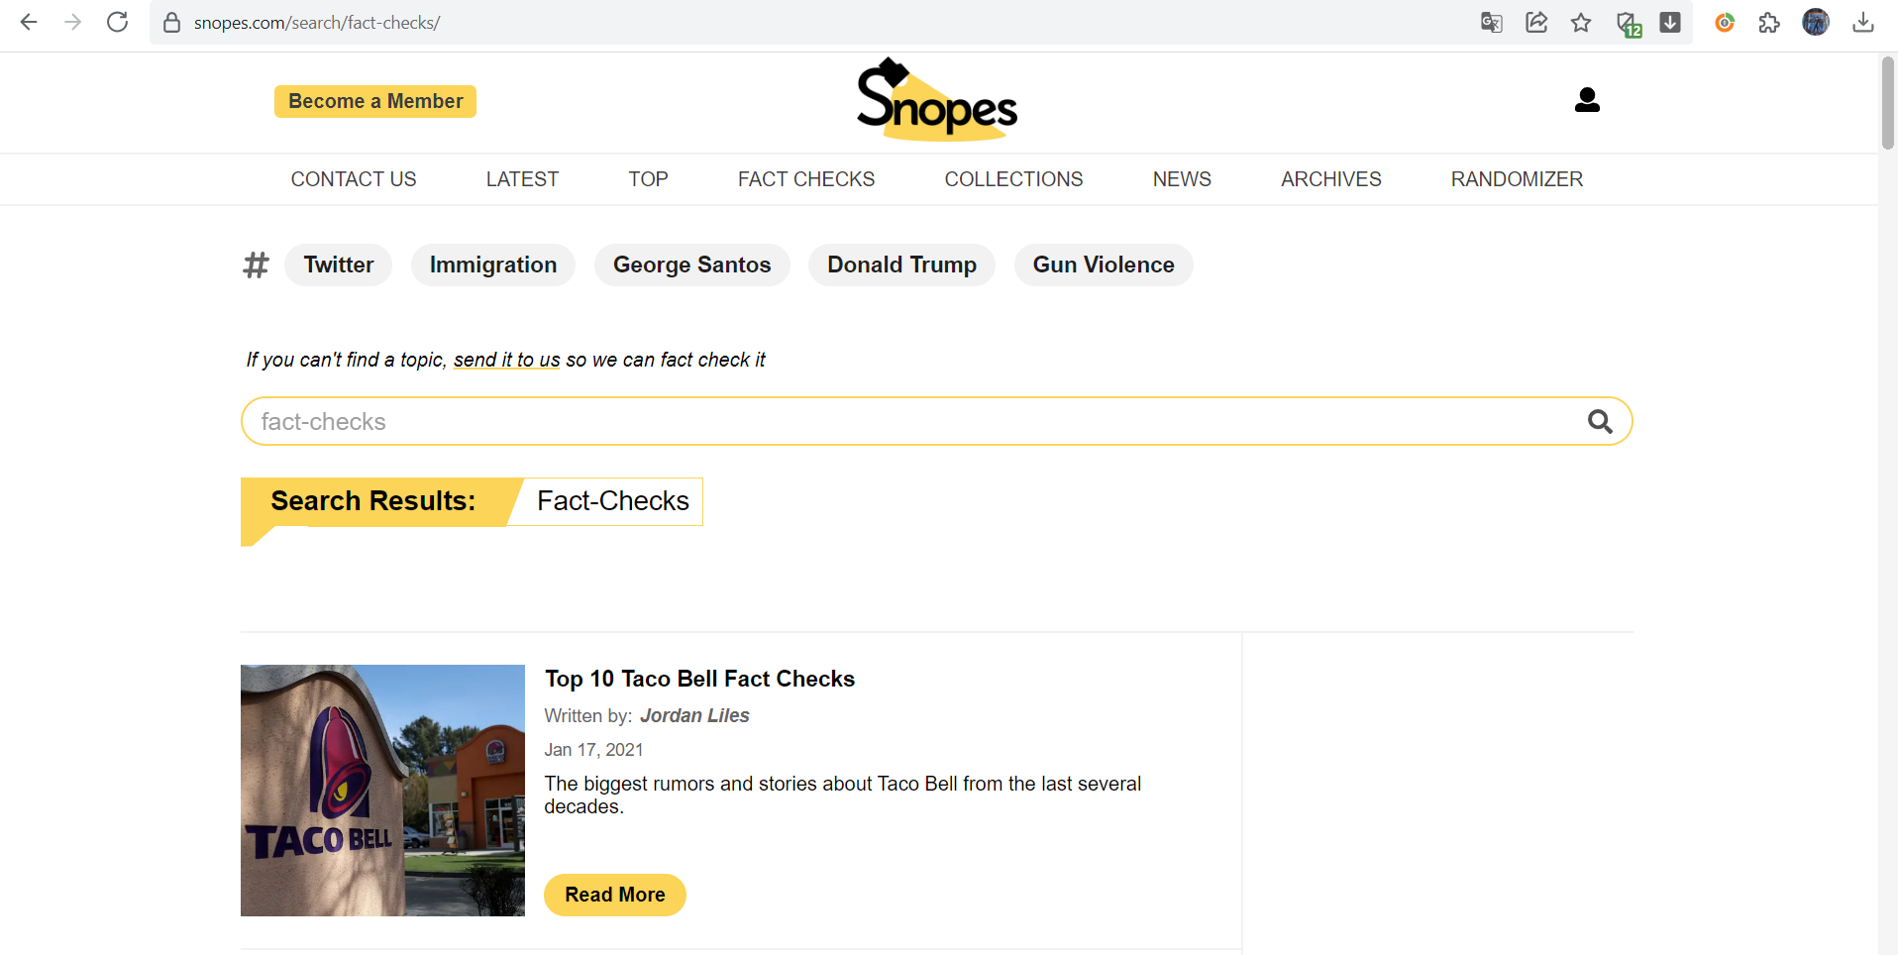
Một số hệ thống

Slide 9
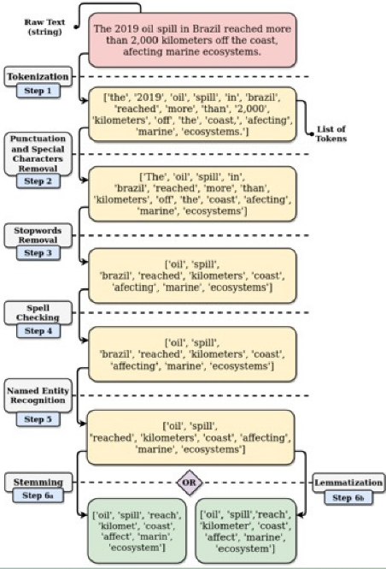
Cách tiếp cận
Natural Language Processing
Xử lý ngôn ngữ tự nhiên (natural language processing – NLP) là một nhánh của trí tuệ nhân tạo tập trung vào các ứng dụng trên ngôn ngữ của con người.
Công nghệ sử dụng:
Mô đun re
Bộ công cụ nltk
ProterStemmer
Stopwords

Slide 10
Cách tiếp cận
Deep learning
Học sâu (deep learning) là một lĩnh vực trong machine learning, tập trung vào việc xây dựng các mô hình mạng nơ-ron sâu để học và dự đoán dữ liệu
Công nghệ sử dụng:
TensorFlow
Keras
Mạng nơ-ron tích chập (Convolutional Neural Networks)

Slide 11
Kết luận
Nhiệm vụ phân loại tin tức theo cách thủ công đòi hỏi kiên thức chuyên sâu về lĩnh vực và kiến thức chuyên môn để xác định các điểm bất thường trong văn bản. Phương pháp được sử dụng trong bài báo cáo này cụ thể là mạng nơ-ron tích chập (Convolutional Neural Networks)

Slide 12
THANK YOU

